Slide 1

表达式与卡诺图
BC
A
00
01
11
10
0
0
0
0
1
与或式与卡诺图
1
1
1
1
1
F₁
所有A=1格全为1
所有B=1、C=0格全为1
所有B=1格全为1
BC
00
01
11
10
A
0
1
0
1
1
1
0
0
1
1
F₂

Slide 2




wxy
000
001
011
010
110
111
101
100
uv
00
1
0
0
1
1
0
0
1
01
1
1
1
1
1
1
1
1
11
1
0
1
1
1
1
1
1
10
1
0
1
1
1
0
0
1

Slide 3
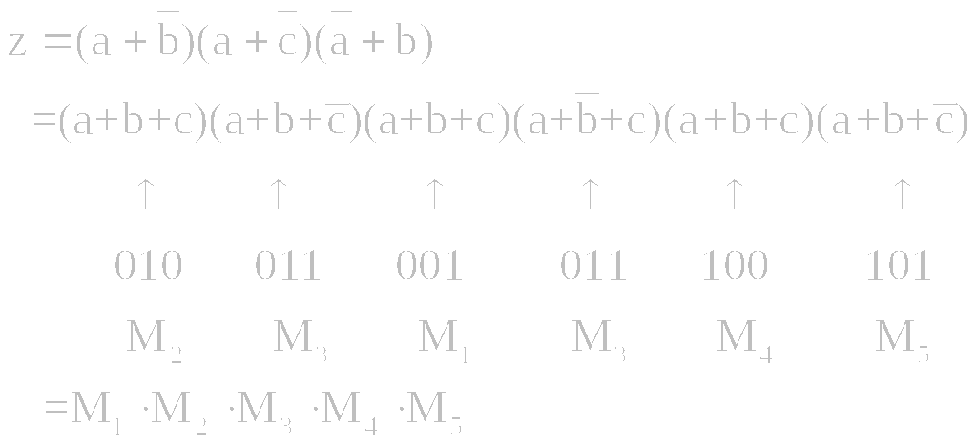
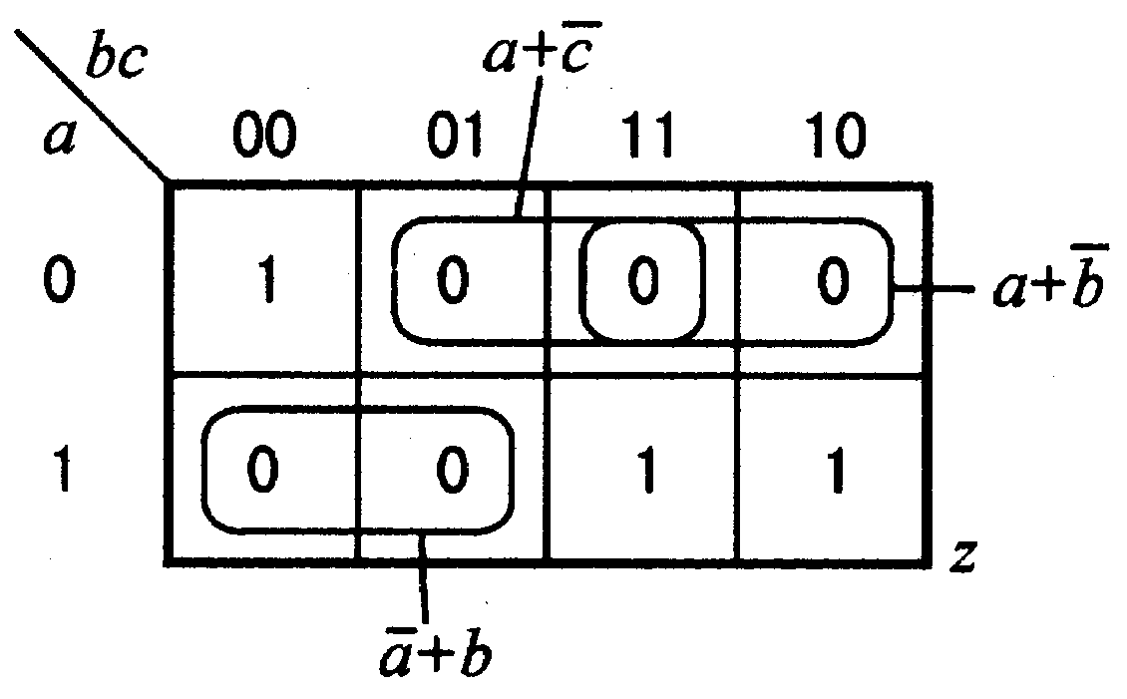
或与式与卡诺图
所有a=0、c=1格全为1
所有a=1、b=0格全为1
所有a=0、b=1格全为1

Slide 4




cde
000
001
011
010
110
111
101
100
ab
00
0
0
0
0
1
1
1
0
01
0
1
1
0
1
0
1
0
11
0
1
1
1
1
0
1
0
10
0
1
1
1
1
1
1
0

Slide 5
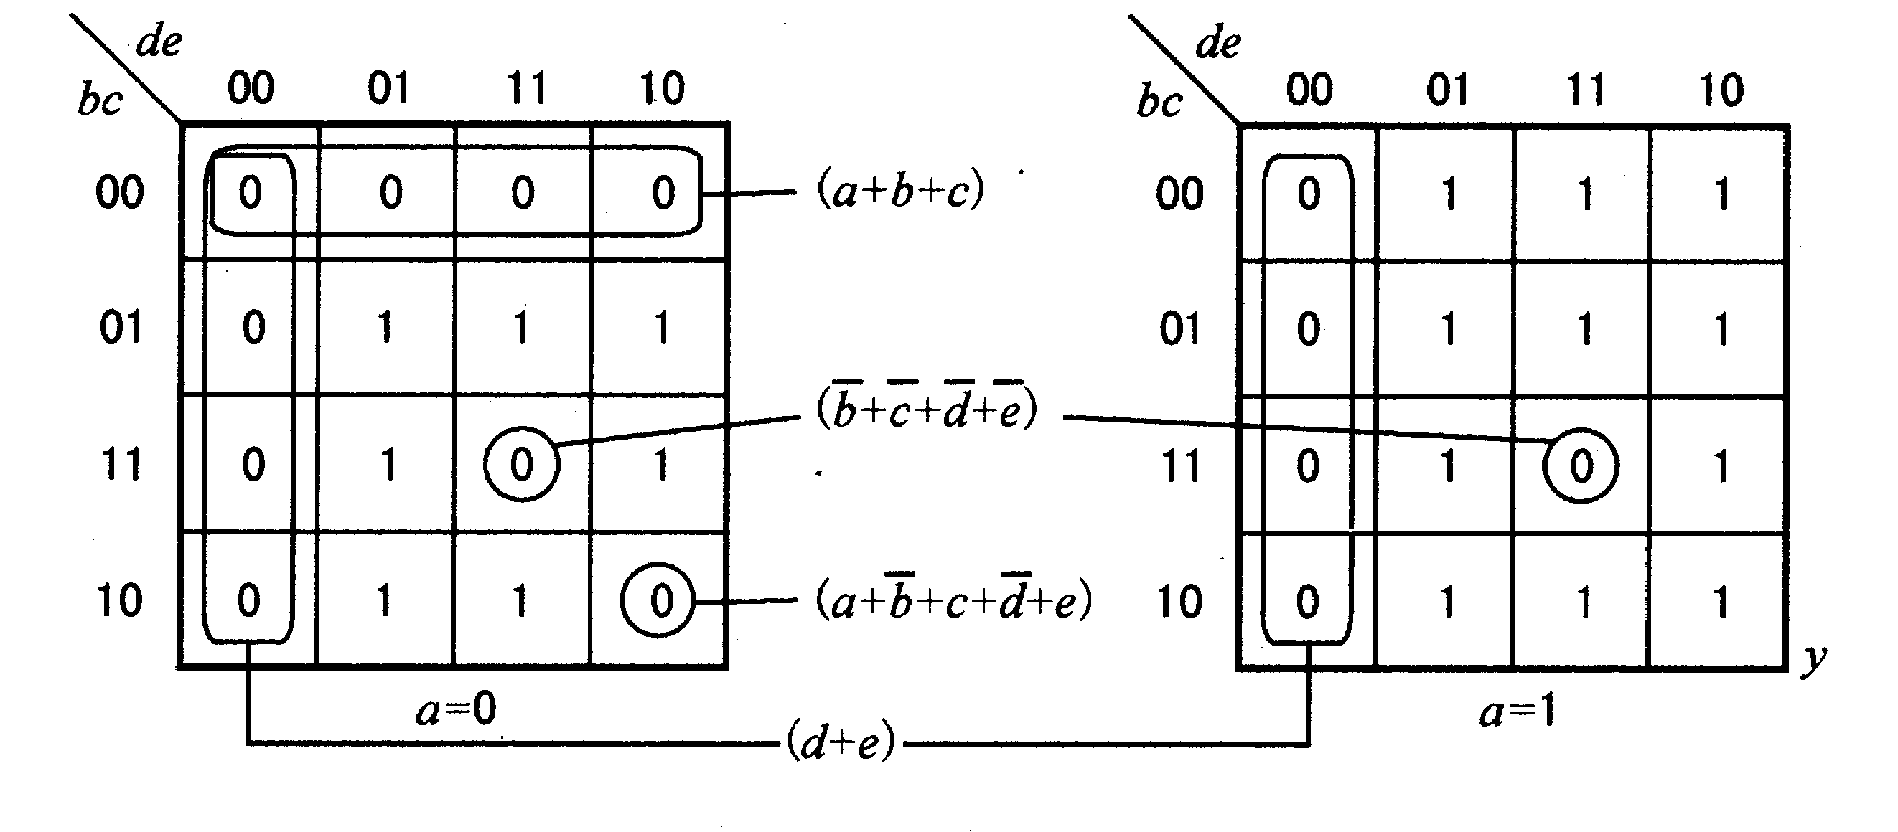

Slide 6

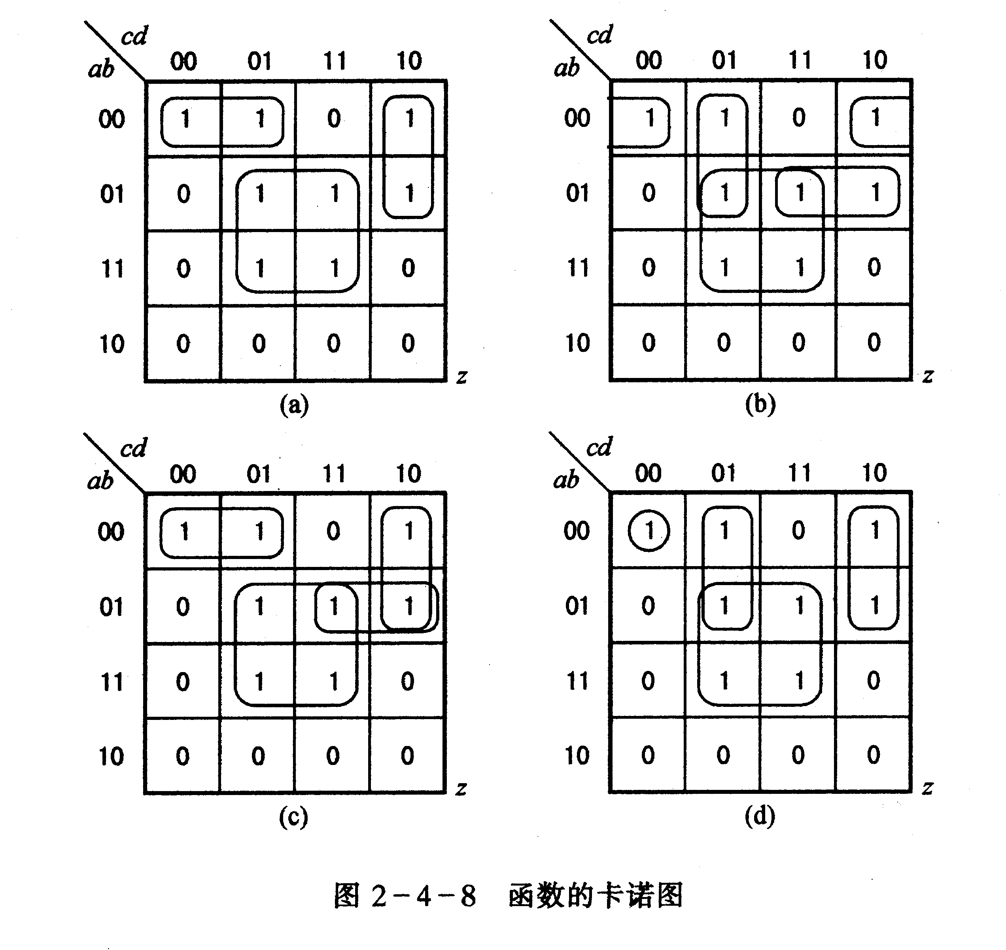




卡诺图化简

Slide 7
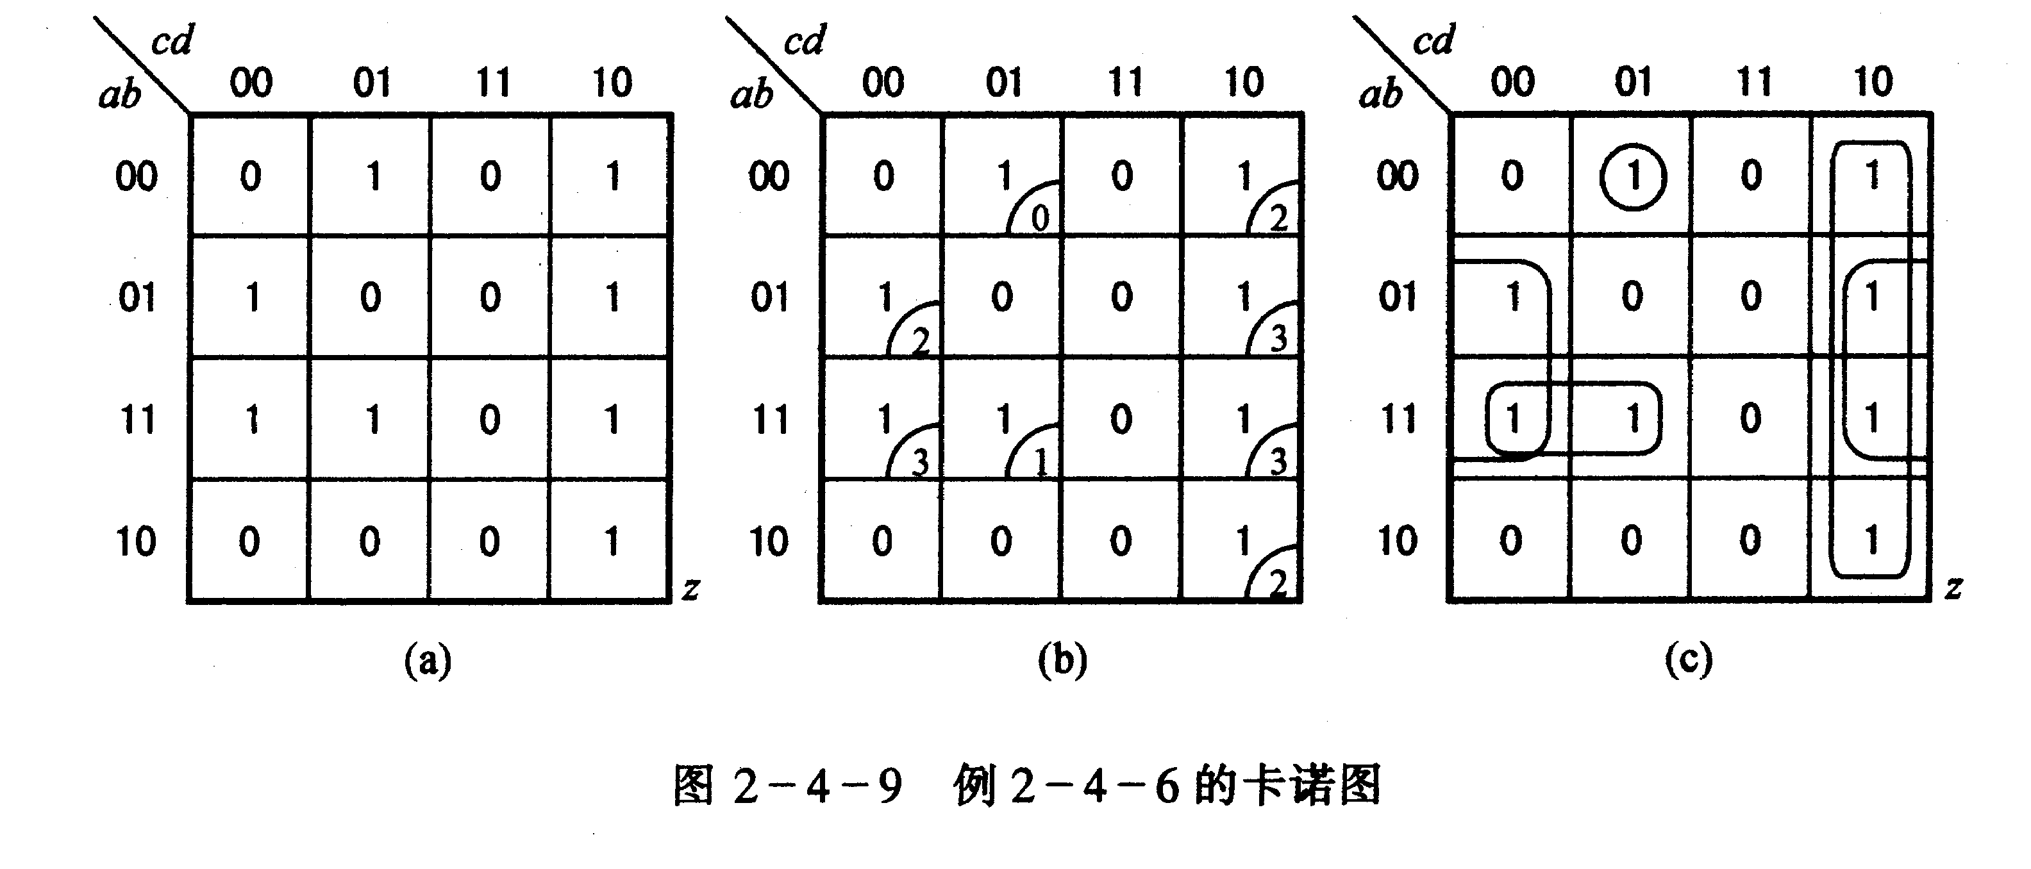
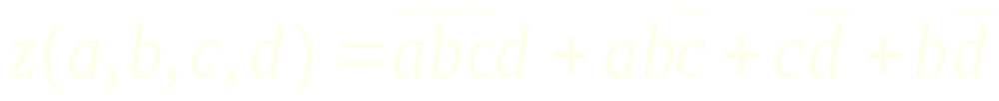
例1
试用卡诺图化简函数
为最简与或式。
两边也相邻

Slide 8
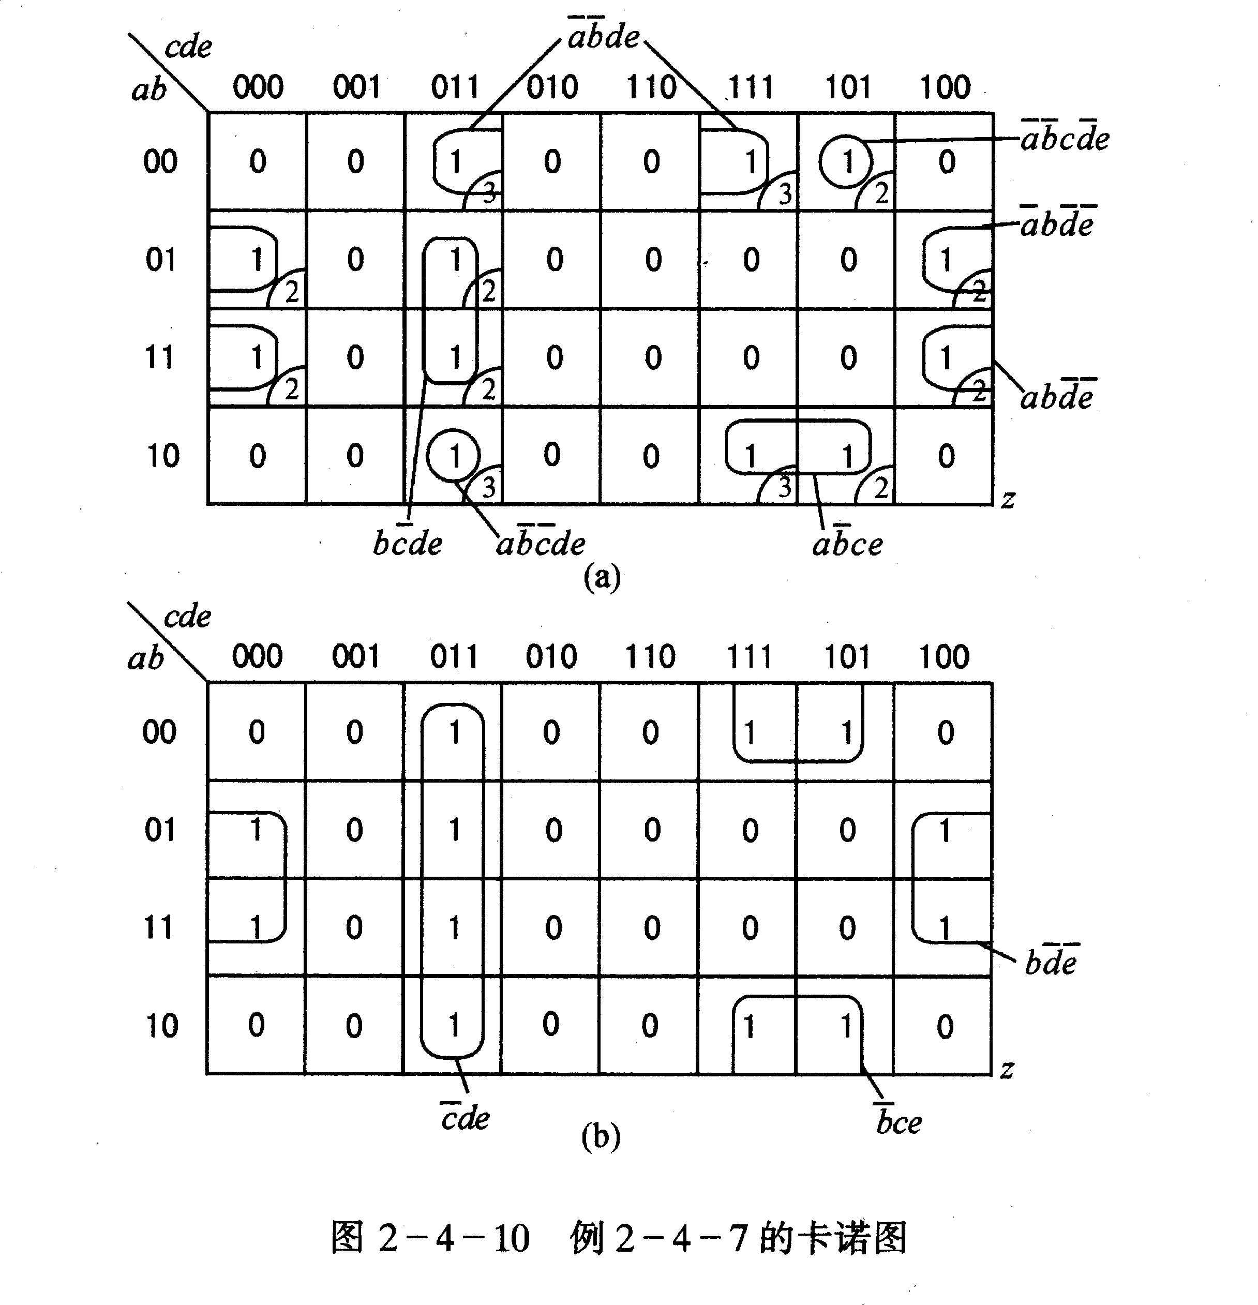
例2
试用卡诺图化简
成最简与或式。

Slide 9
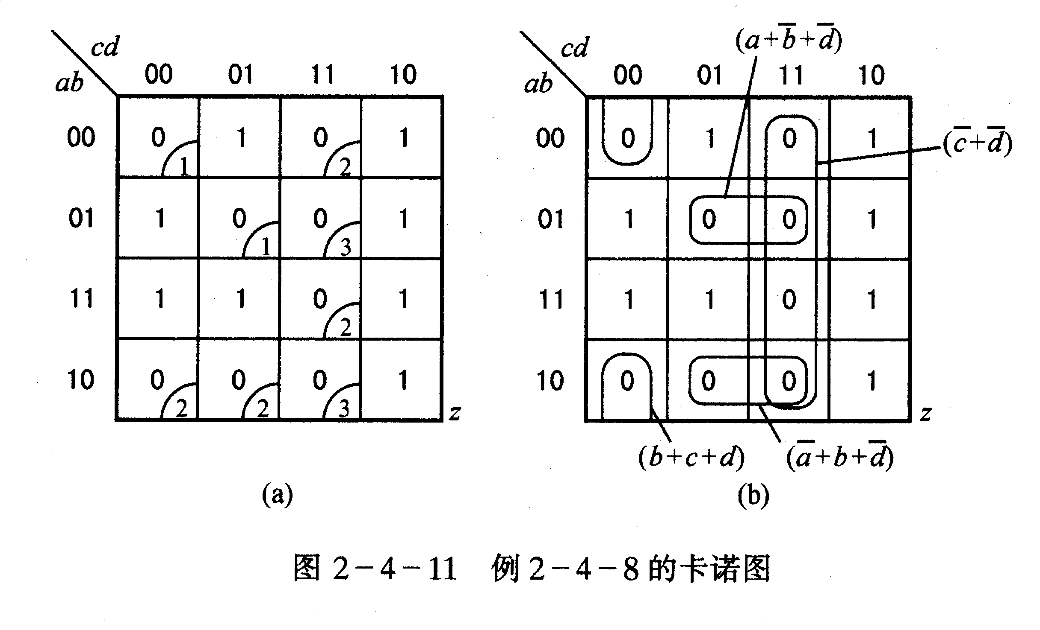
例3
试导出下图所示卡诺图的最简或与表达式

Slide 10
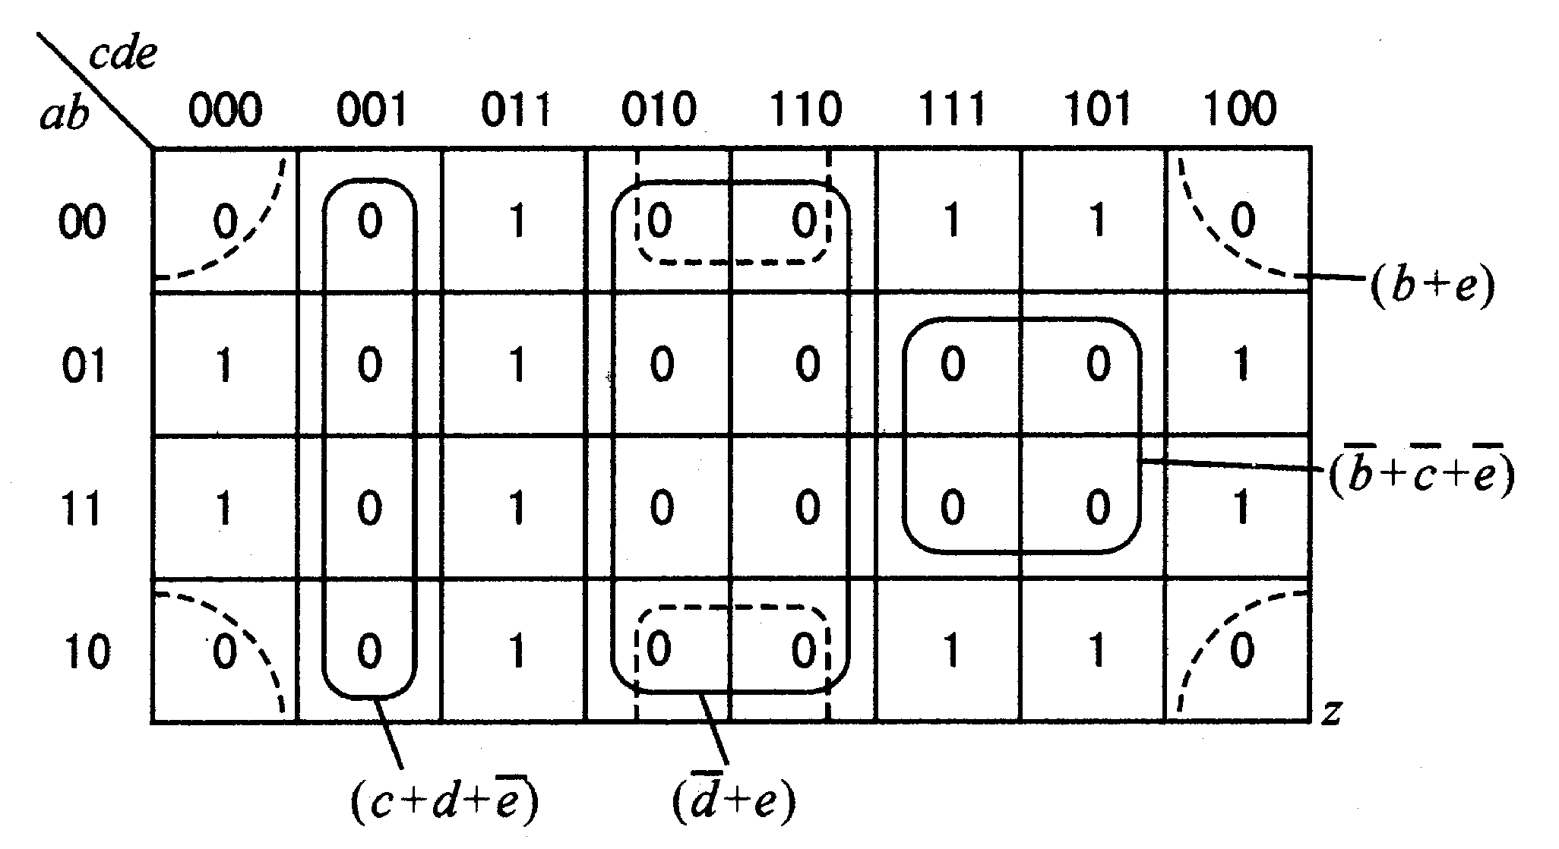
例4
试导出下图所示卡诺图的最简或与表达式

Slide 11
卡诺圈选择原则
（以求最简积之和表达式为例）
1.找出只有一种圈法，即只有一种合并可能的“1”格，把它与相邻的“1”圈在一起，并注意检查：
①圈内“1”的个数是否为 个（i=0,1,2,3……）；
②圈内各逻辑自变量的相应值，要么全为“1”（原码），要么全为“0”（反码），要么“0”“1”相等；
③是否存在对称圈；
2. 余下没有被圈的“1”均有两种或两种以上合并的可能，任选其中一种进行合并，直至所有“1”格都被圈过一次；

Slide 12
卡诺圈选择原则(续）
3. 卡诺圈要尽可能的大，从而保证化简后得到的
乘积项最少；
4. 为了避免多余项（又称冗余项），每个卡诺圈
中至少要有一个“1”格只被圈过一次；
5. 求解最简和之积表达式的卡诺圈选择只需将上
述“1”方格，改为“0”方格，与积之和卡诺
圈选择原则基本相同。

Slide 13
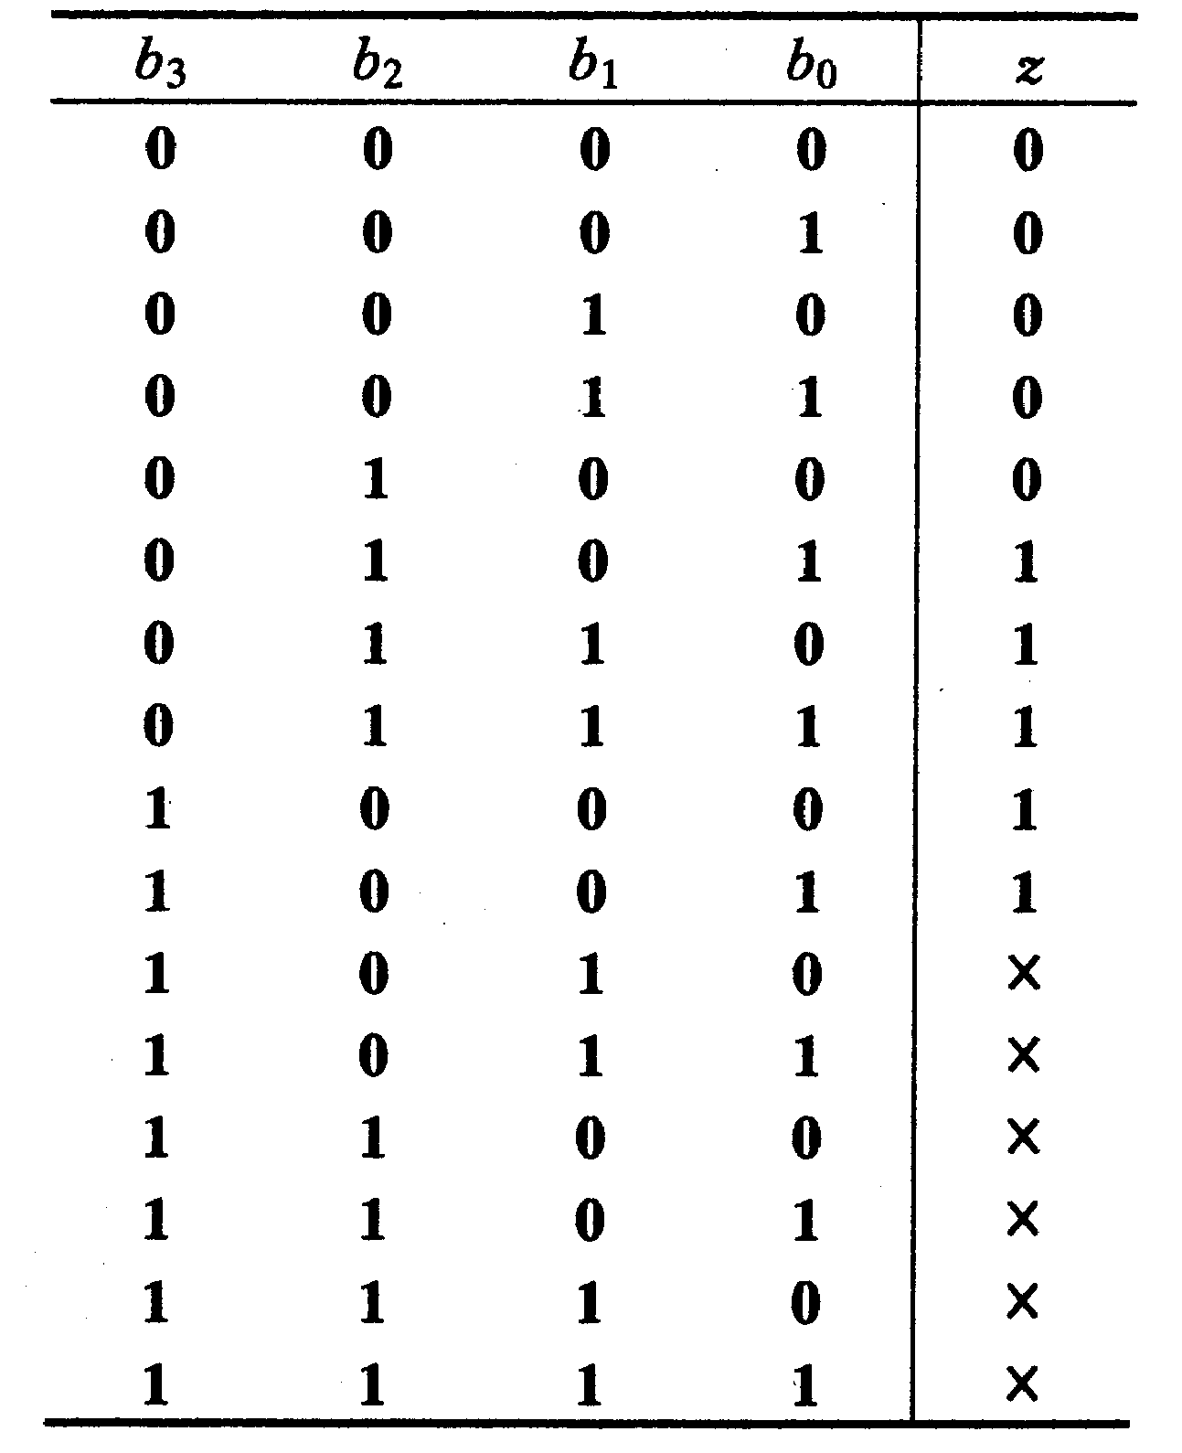
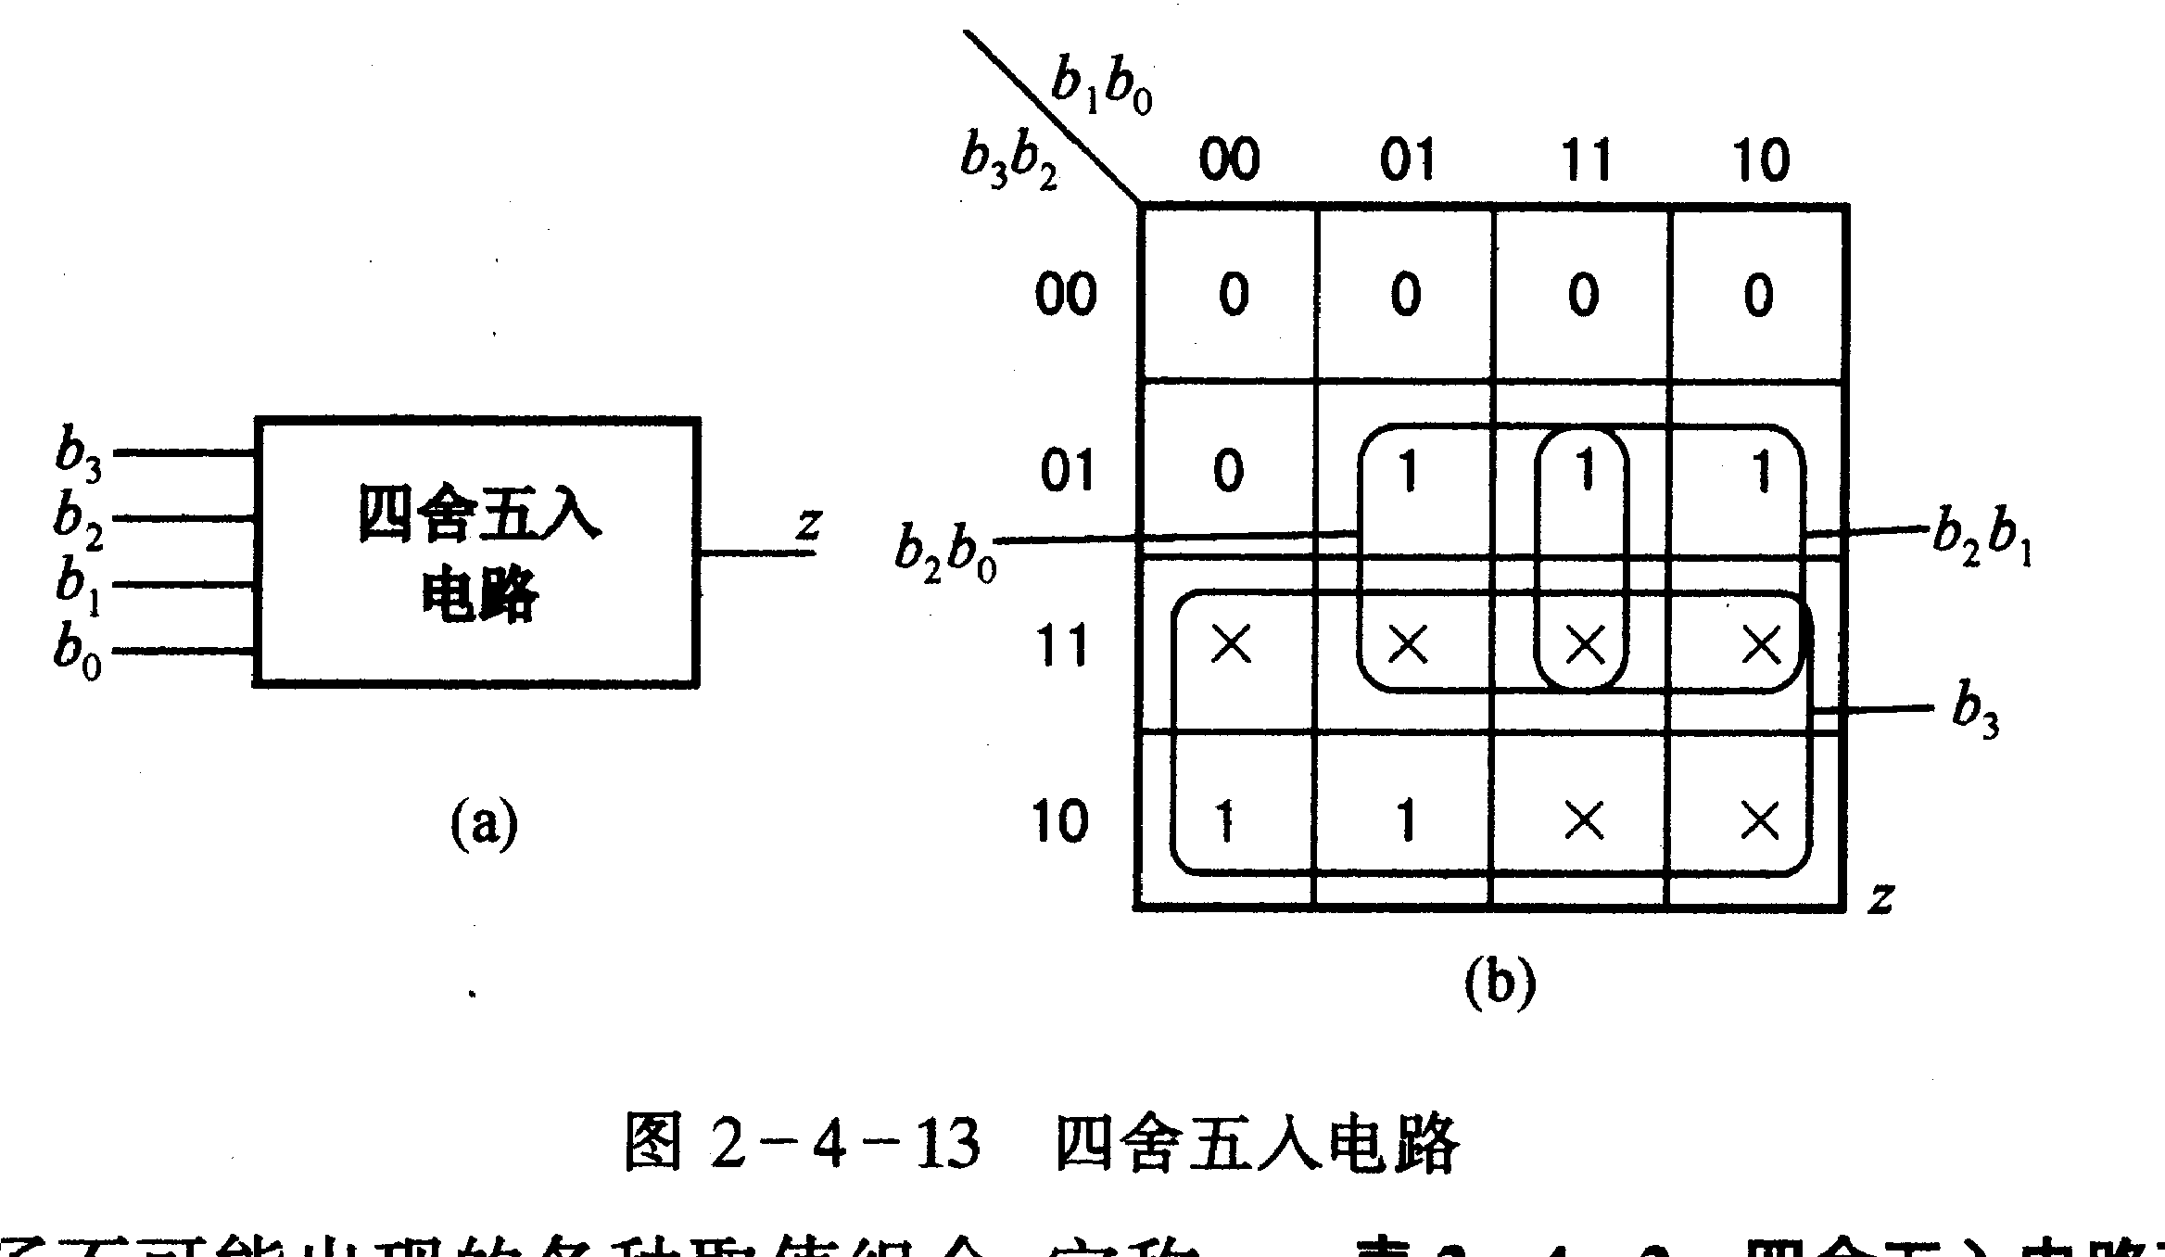
未完全规定的逻辑函数及其化简
（函数自变量的某些输入组合不会出现，因此，对应的输出可以任意取0或1（记作×），这些称为无关项或任意项或约束项。这类函数称为未完全规定的逻辑函数。）
四舍五入电路真值表
例5：

Slide 14


约束方程：
或
逻辑表达式：

Slide 15
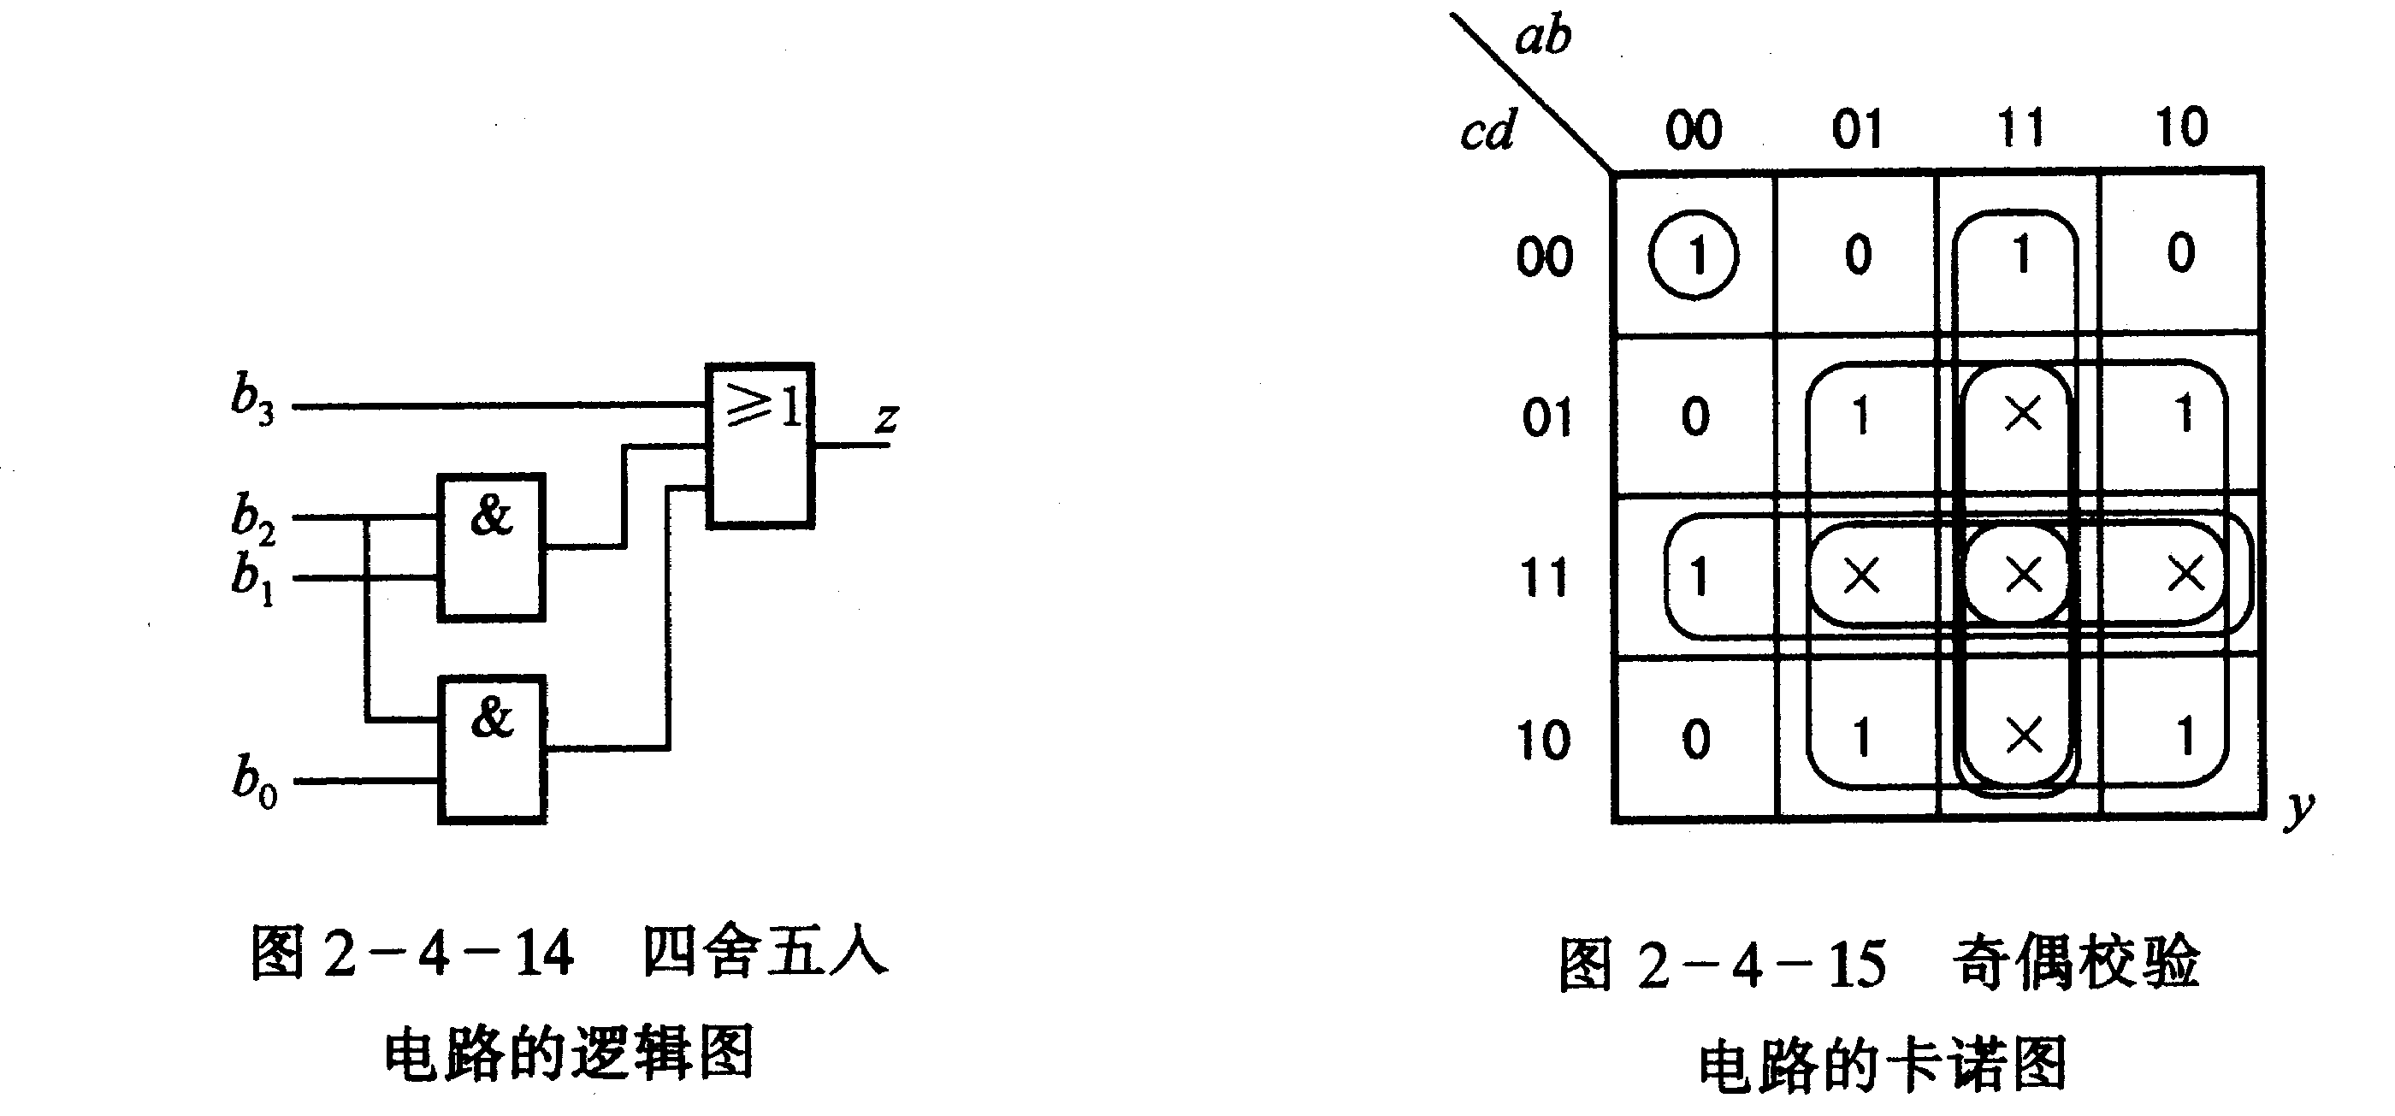

逻辑化简：
逻辑图

Slide 16
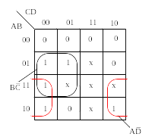
例6 化简函数：
为最简的与或表达式。
（其中：A、B、C、D不能同时三个或三个以上为1）
解：（1）A、B、C、D不能同时三个或三个以上为1，即A、
B、C、D同时三个或三个以上为1的情况不存在，相应的
输出应为任意値。
X选中为1，未选中则为0
最简与或式：

